Slide 1
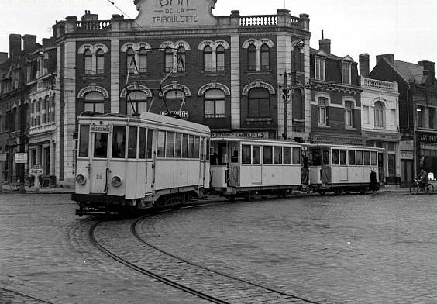
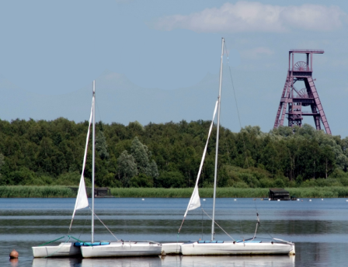
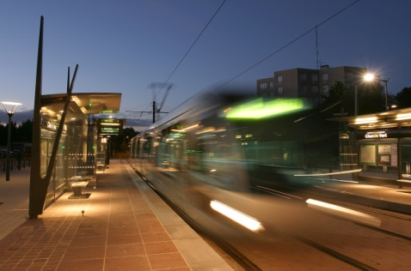
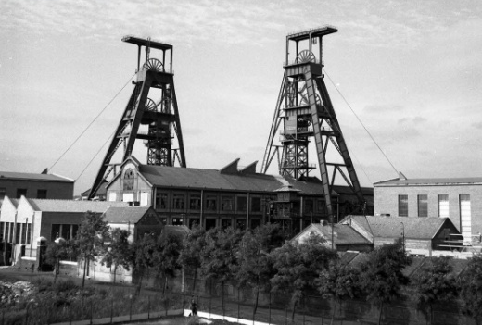
Transmettre la mémoire urbaine : esquisse d’une méthode.
Récits de mutations urbaines dans le corridor minier valenciennois.
Partenariat | Mission | Territoire d’études | Méthode | Perspectives
PREVOST Laura – Soutenance de stage du 17 avril 2012.

Slide 2
Partenariat | Mission | Territoire d’études | Méthode | Perspectives
Un projet de partenariat pour transmettre la mémoire urbaine.
Un partenariat EPF Nord-Pas-de-Calais et CAUE du Nord :
Un intérêt commun pour l’étude des mutations du territoire.
PREVOST Laura – Soutenance de stage du 17 avril 2012.

Slide 3
Partenariat | Mission | Territoire d’études | Méthode | Perspectives
Un projet de partenariat pour transmettre la mémoire urbaine.
Les trois grandes ambitions de l’EPF:
Préserver et transmettre la mémoire de ce qui a été réalisé sur les sites requalifiés.
Mettre en perspective les opérations de requalification de l’EPF
Présenter les plus values apporté par l’EPF sur le territoire
PREVOST Laura – Soutenance de stage du 17 avril 2012.

Slide 4
Partenariat | Mission | Territoire d’études | Méthode | Perspectives
Un projet de partenariat pour transmettre la mémoire urbaine.
Les objectifs du CAUE du Nord :
Capitaliser les informations disponibles sur la mutation des sites requalifiés par l’EPF.
Informer et sensibiliser les acteurs de l’aménagement aux mutations urbaines de leur territoire.
PREVOST Laura – Soutenance de stage du 17 avril 2012.

Slide 5
Partenariat | Mission | Territoire d’études | Méthode | Perspectives
Ma mission de stage
Développer une méthodologie.
PREVOST Laura – Soutenance de stage du 17 avril 2012.

Slide 6
Partenariat | Mission | Territoire d’études | Méthode | Perspectives
Le territoire d’étude.
PREVOST Laura – Soutenance de stage du 17 avril 2012.

Slide 7
Partenariat | Mission | Territoire d’études | Méthode | Perspectives
Le corridor minier valenciennois
N
Au XVIIIème siècle
Schéma réalisé par Christophe Grandjacques et Anne Braquet (CAUE du Nord) à partir de la carte de Cassini du territoire - modifié par Laura Prévost (2012).
PREVOST Laura – Soutenance de stage du 17 avril 2012.

Slide 8
Partenariat | Mission | Territoire d’études | Méthode | Perspectives
Le corridor minier valenciennois
N
En 1949
Schéma réalisé par Christophe Grandjacques et Anne Braquet (CAUE du Nord) à partir de la carte de 1949 de Charbonnage de France - modifié par Laura Prévost (2012).
PREVOST Laura – Soutenance de stage du 17 avril 2012.

Slide 9
Partenariat | Mission | Territoire d’études | Méthode | Perspectives
Le corridor minier valenciennois
N
Représentation cartographique contemporaine
Schéma réalisé par Christophe Grandjacques et Anne Braquet (CAUE du Nord) - modifié par Laura Prévost (2012).
PREVOST Laura – Soutenance de stage du 17 avril 2012.

Slide 10
Partenariat | Mission | Territoire d’études | Méthode | Perspectives
Site de Chabaud Latour.
Cinq « sites - échantillons ».
N
Site des fosses Thiers et Lagrange.
La ZAC des Jardins de Valmont.
Site de la Bleuse Borne.
Site des Rives de l’Escaut.
Les cinq sites – échantillons. Carte de Charbonnage de France (1949), Le Groupe de Valenciennes. Modifié par Laura PREVOST (2012)
PREVOST Laura – Soutenance de stage du 17 avril 2012.

Slide 11
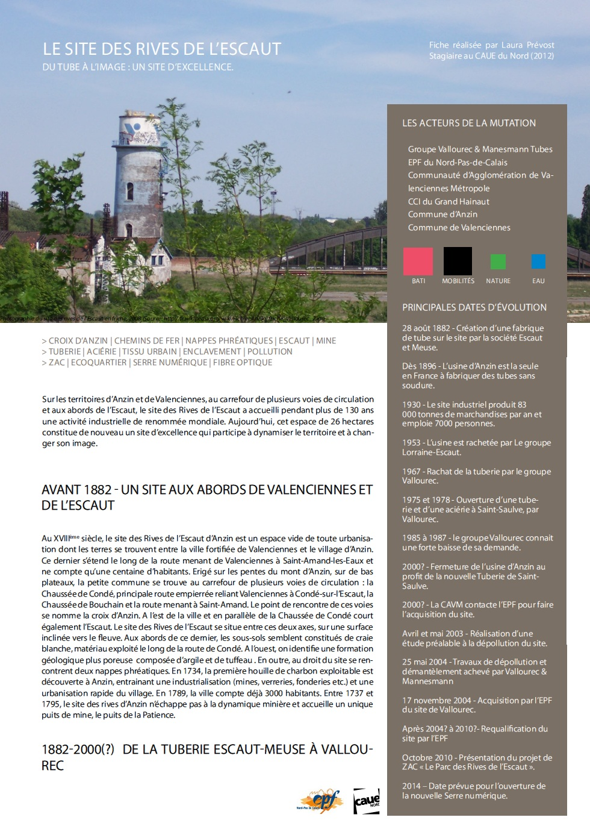
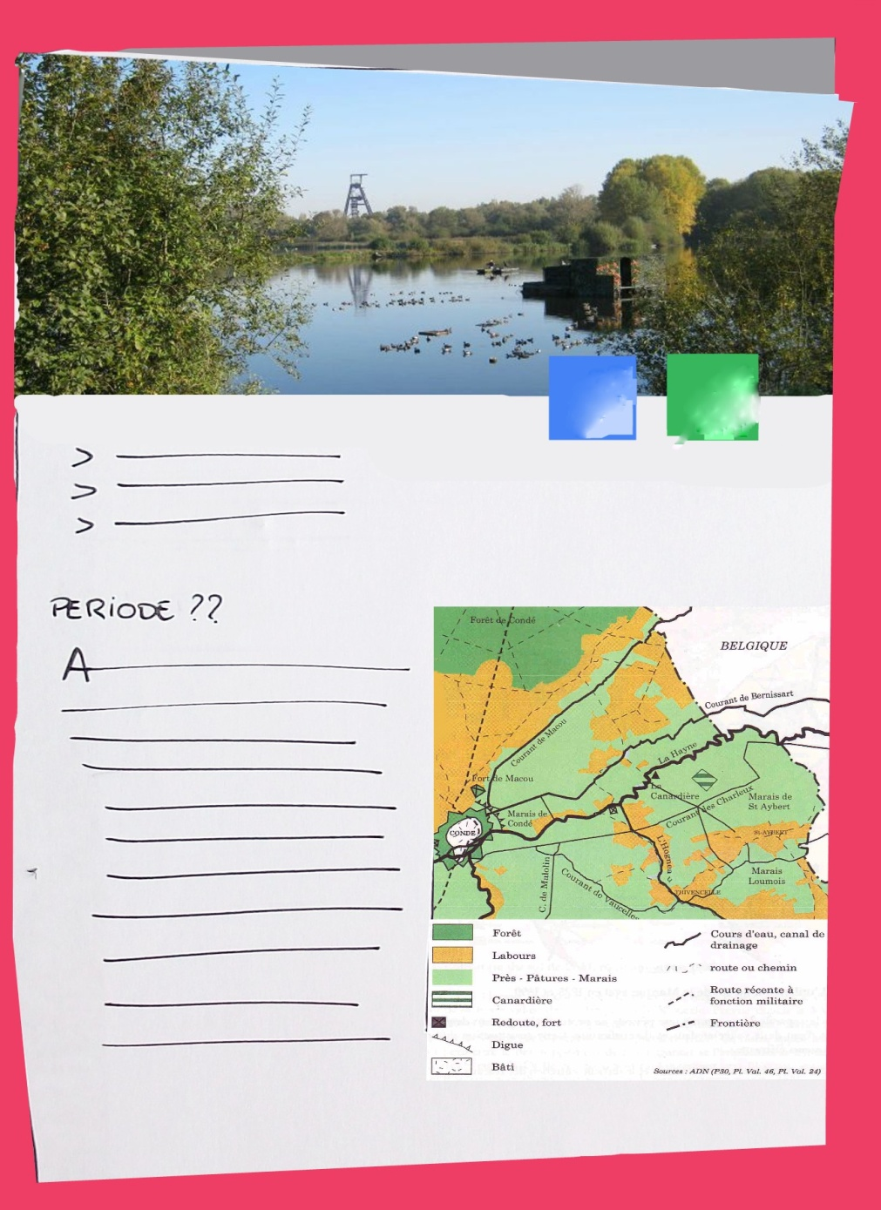
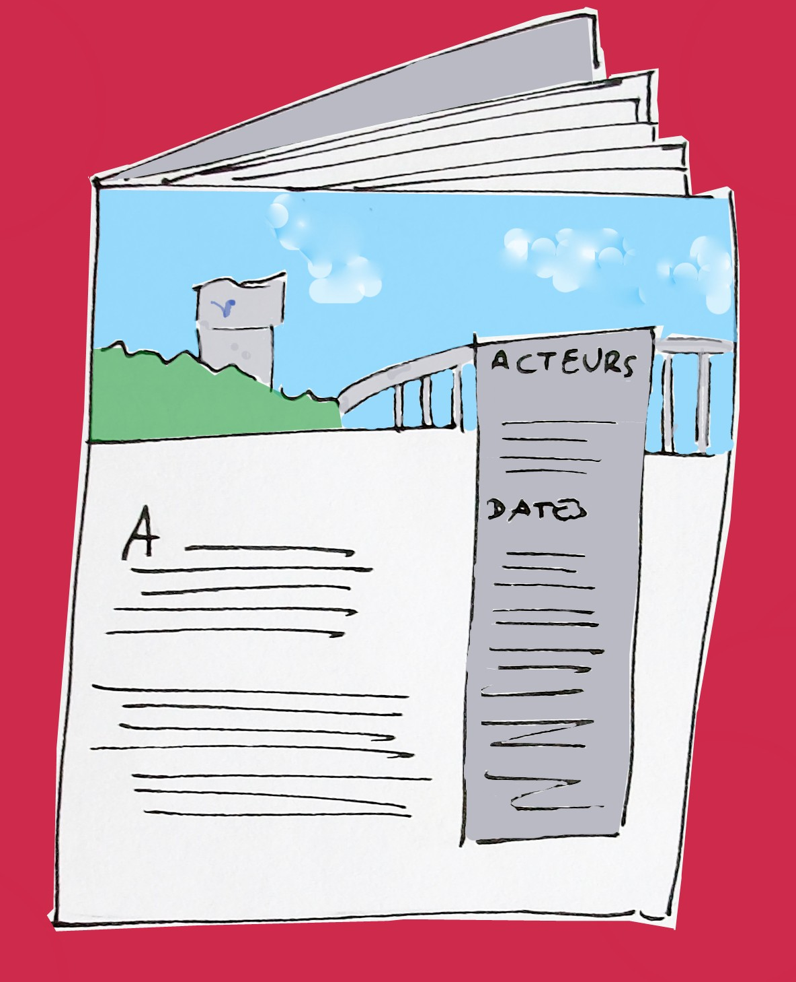
Partenariat | Mission | Territoire d’études | Méthode | Perspectives
Postulat de travail.
fiche chronologie
fiche mutation
fiche thème
livret de sensibilisation
site internet
web documentaire
PREVOST Laura – Soutenance de stage du 17 avril 2012.

Slide 12
Partenariat | Mission | Territoire d’études | Méthode | Perspectives
> Analyser
METHODE pour transmettre la mémoire urbaine.
Etape 1 : Analyser les documents.
Documents du CAUE.
Archives EPF
Publications d’autres acteurs du territoire.
Cartes.
PREVOST Laura – Soutenance de stage du 17 avril 2012.

Slide 13
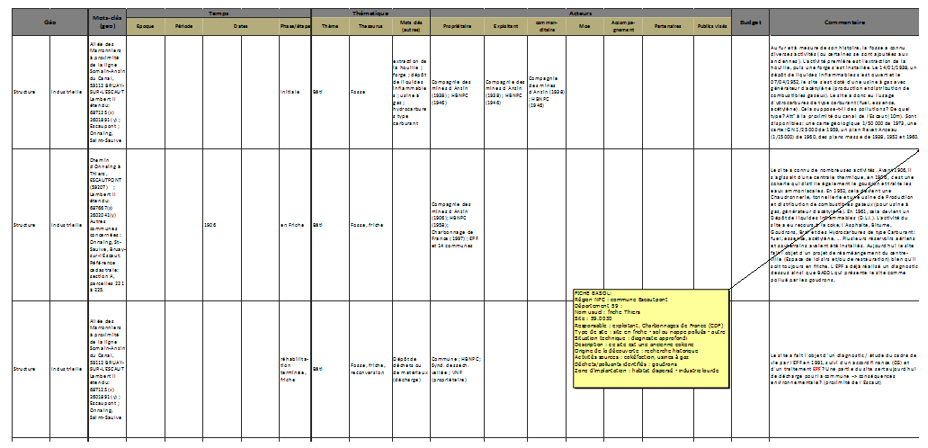
Partenariat | Mission | Territoire d’études | Méthode | Perspectives
> Capitaliser
METHODE pour transmettre la mémoire urbaine.
Etape 2 : Capitaliser les événements.
Grille de récolte.
Fiche Chronologie.
PREVOST Laura – Soutenance de stage du 17 avril 2012.

Slide 14
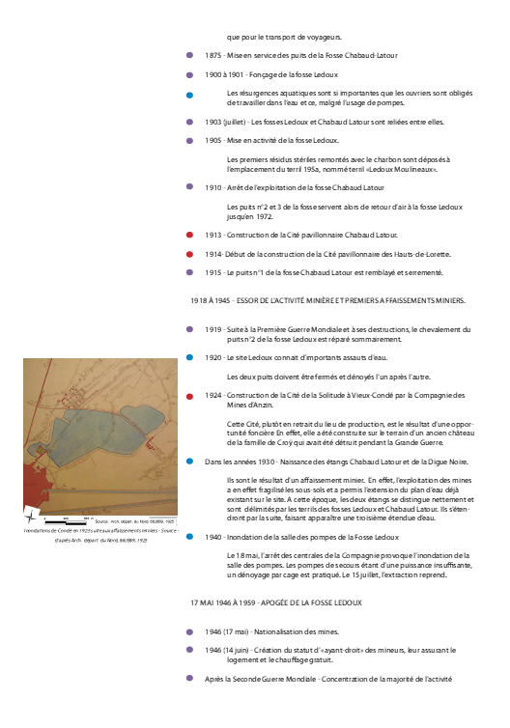
Partenariat | Mission | Territoire d’études | Méthode | Perspectives
> Capitaliser
PREVOST Laura – Soutenance de stage du 17 avril 2012.

Slide 15
Partenariat | Mission | Territoire d’études | Méthode | Perspectives
> Etape 3 : Choisir
METHODE pour transmettre la mémoire urbaine.
Etape 3 : Choisir des cartes.
1850
1925
1949
1970
2010
PREVOST Laura – Soutenance de stage du 17 avril 2012.

Slide 16
Partenariat | Mission | Territoire d’études | Méthode | Perspectives
> Etape 3 : Choisir > Cartes Chabaud Latour
Choix des cartes
N
Exemple de Chabaud Latour
1806
L’occupation du sol à l’Est de Condé-sur-l’Escaut en 1806 d’après le cadastre général des masses de cultures
PREVOST Laura – Soutenance de stage du 17 avril 2012.

Slide 17
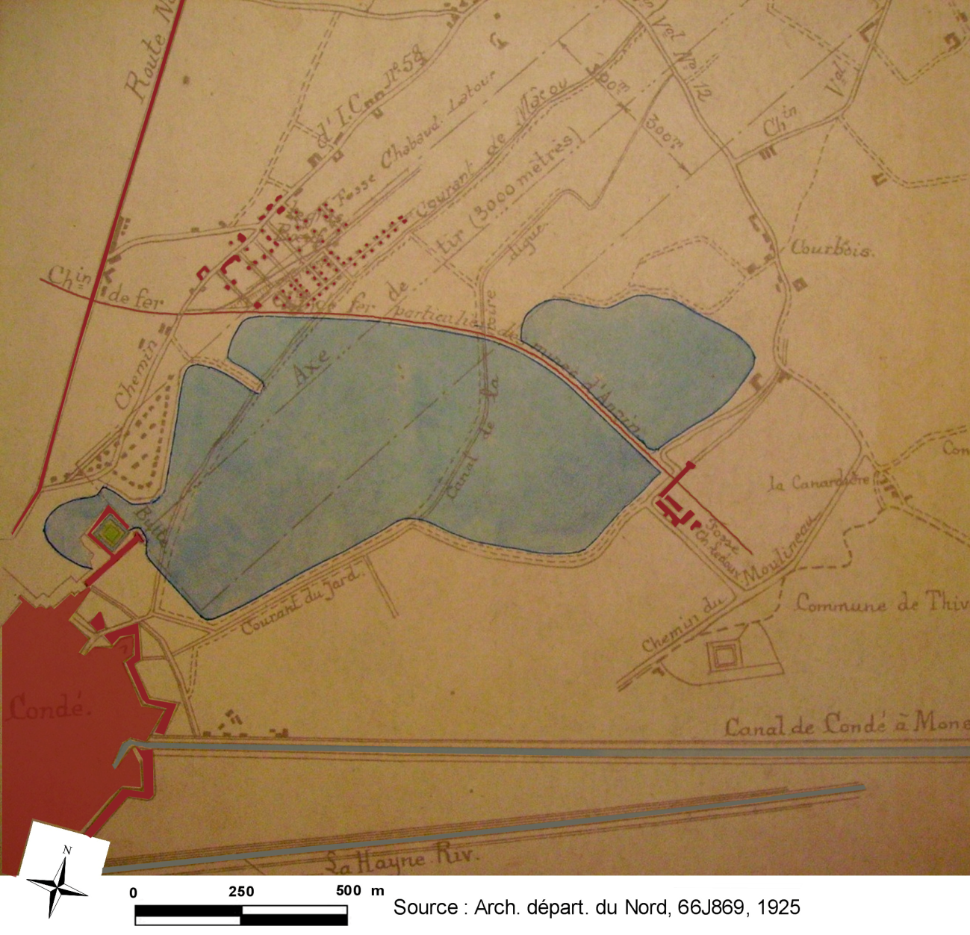
Partenariat | Mission | Territoire d’études | Méthode | Perspectives
> Etape 3 : Choisir > Cartes Chabaud Latour
Choix des cartes
Exemple de Chabaud Latour
1925
Inondations de Condé en 1925 suite aux affaissements miniers
PREVOST Laura – Soutenance de stage du 17 avril 2012.

Slide 18
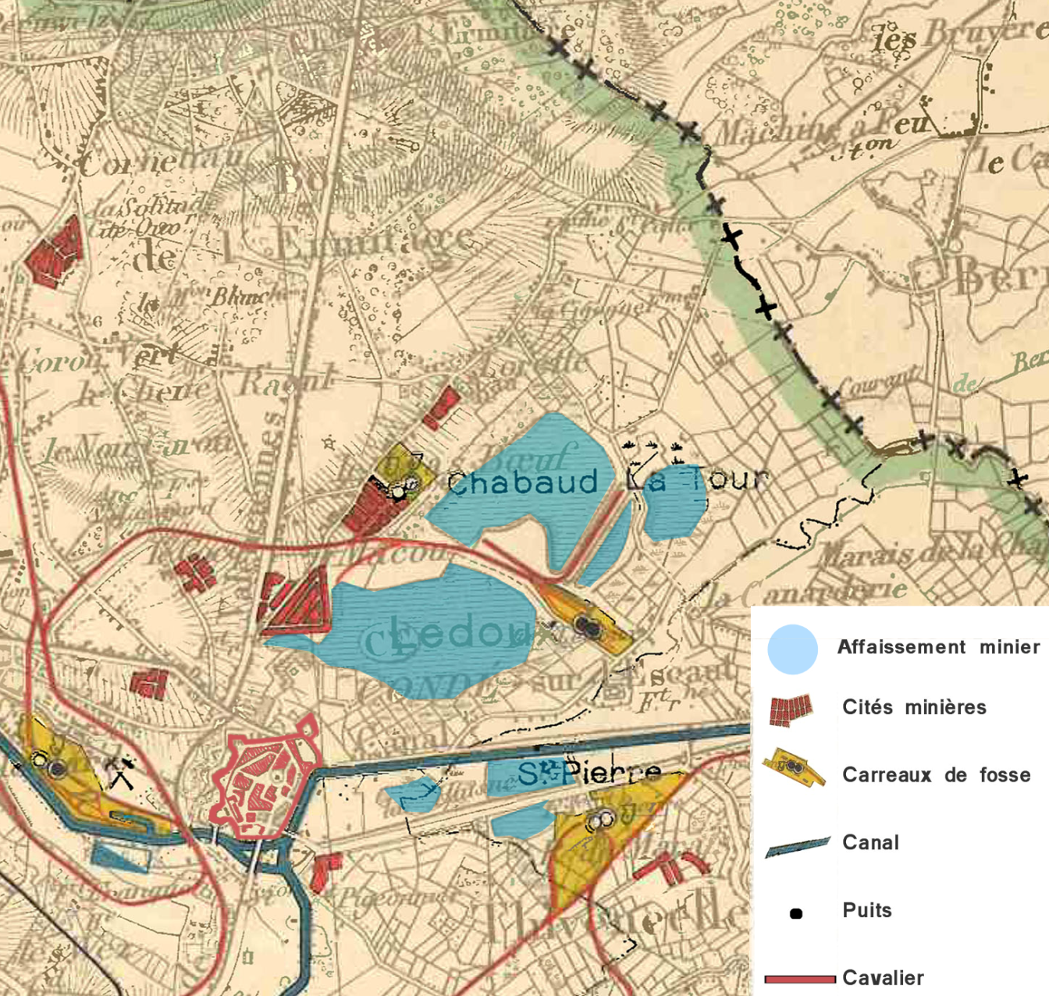
Partenariat | Mission | Territoire d’études | Méthode | Perspectives
> Etape 3 : Choisir > Cartes Chabaud Latour
Choix des cartes
N
Exemple de Chabaud Latour
1949
Les étangs d’affaissement après la nationalisation (Carte de Charbonnage de France).
PREVOST Laura – Soutenance de stage du 17 avril 2012.

Slide 19
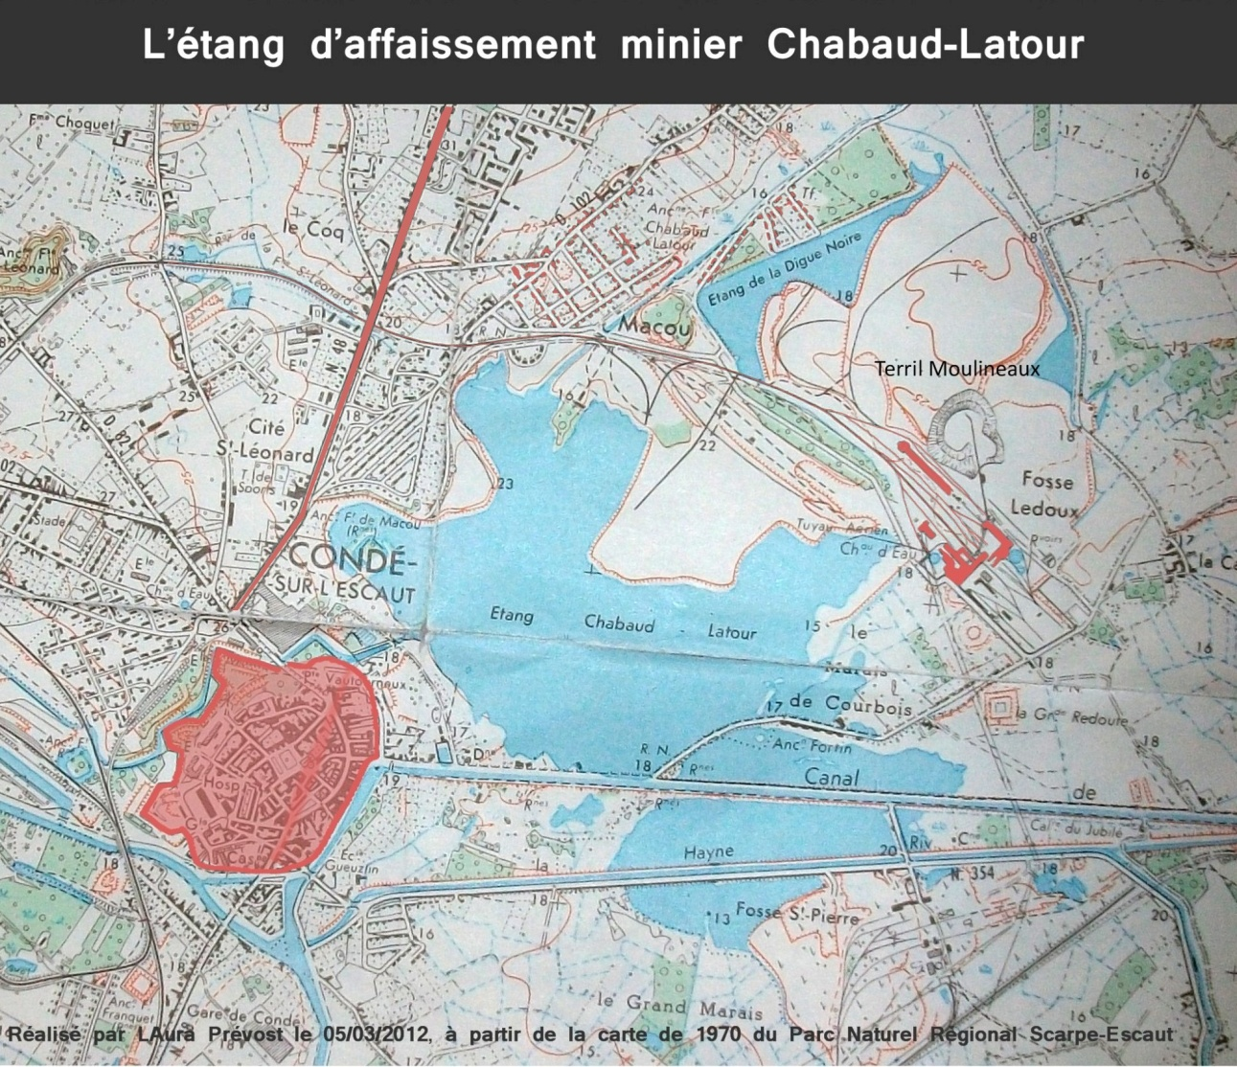
Partenariat | Mission | Territoire d’études | Méthode | Perspectives
> Etape 3 : Choisir > Cartes Chabaud Latour
Choix des cartes
N
Exemple de Chabaud Latour
1970
(Carte IGN du PNR Scarpe-Escaut)
PREVOST Laura – Soutenance de stage du 17 avril 2012.

Slide 20
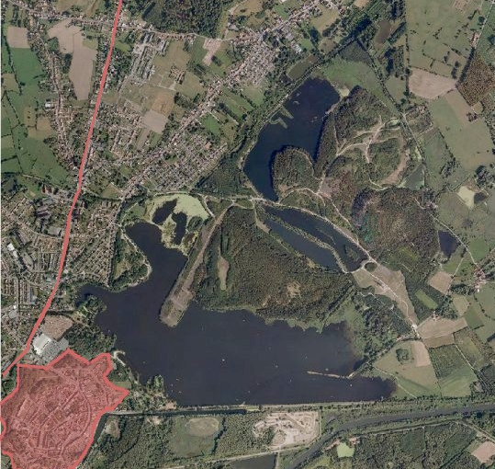
Partenariat | Mission | Territoire d’études | Méthode | Perspectives
> Etape 3 : Choisir > Cartes Chabaud Latour
Choix des cartes
N
Exemple de Chabaud Latour
2010
Impression écran de Google map – modifié par Laura Prévost (2012).
PREVOST Laura – Soutenance de stage du 17 avril 2012.

Slide 21
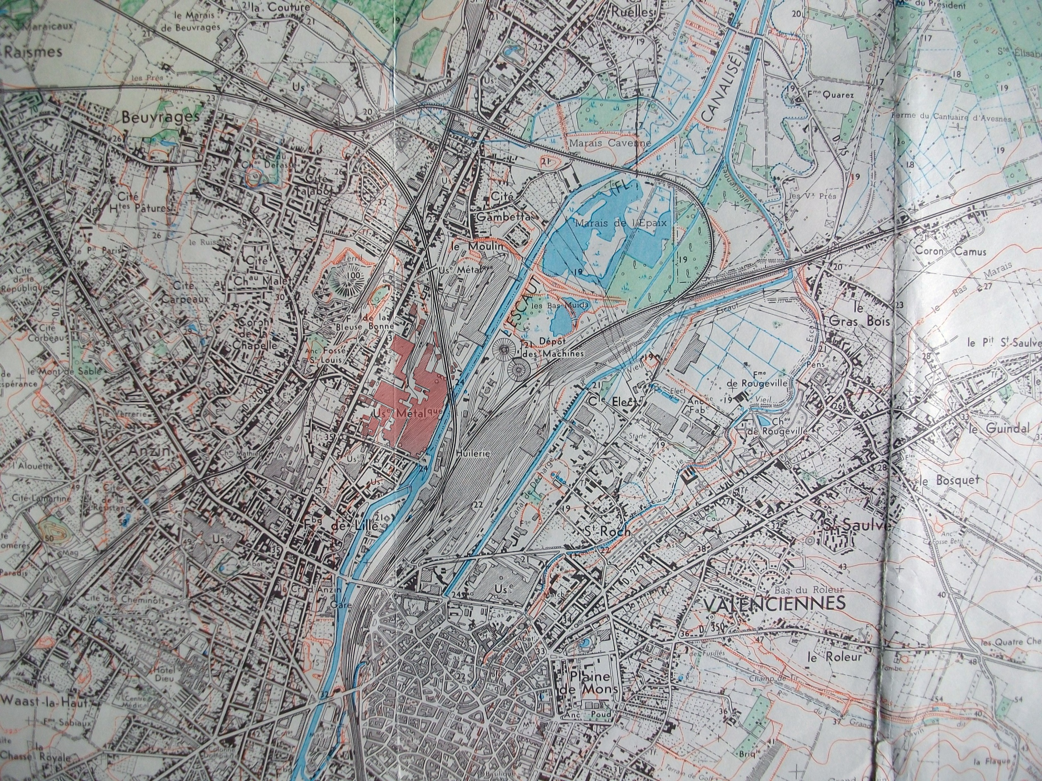
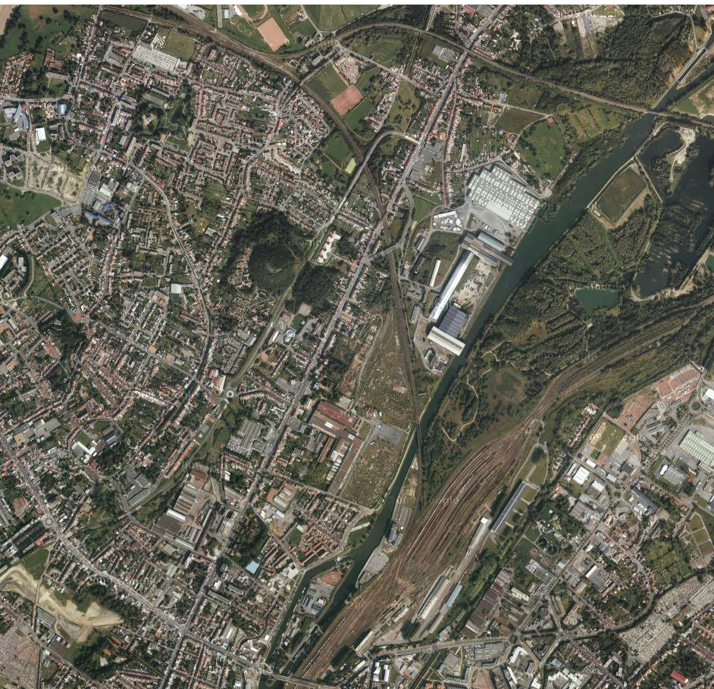
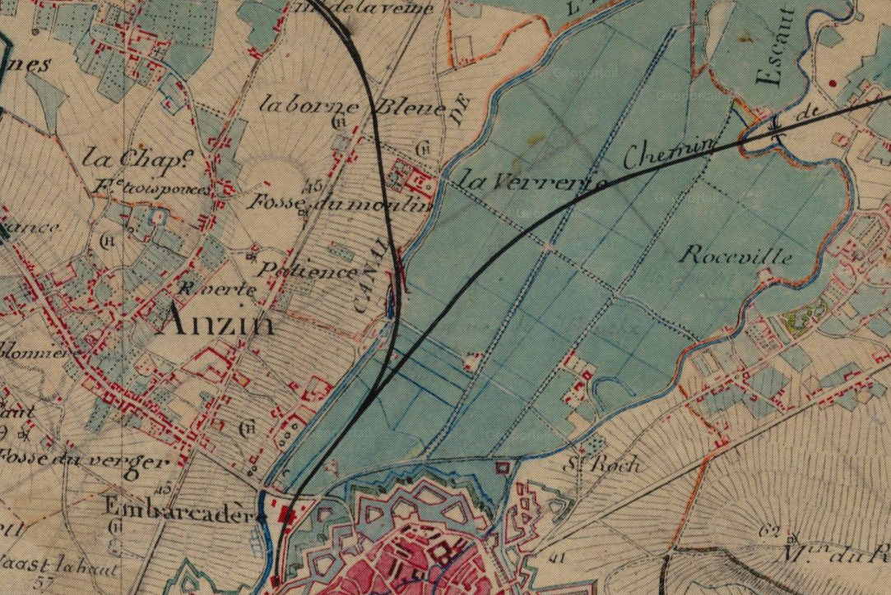
Partenariat | Mission | Territoire d’études | Méthode | Perspectives
> Etape 3 : Choisir > Cartes les Rives de l’Escaut.
Choix des cartes
PREVOST Laura – Soutenance de stage du 17 avril 2012.

Slide 22
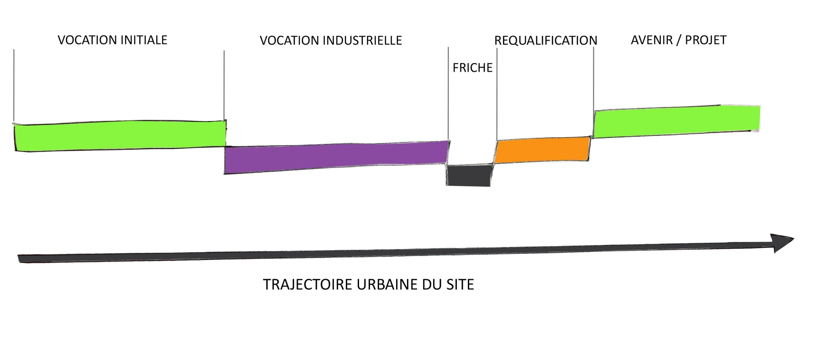
Partenariat | Mission | Territoire d’études | Méthode | Perspectives
> Etape 4 : Séquencer.
METHODE pour transmettre la mémoire urbaine.
Etape 4 : Les cinq séquences de la trajectoire de mutation d’un site.
Changement de vocation
PREVOST Laura – Soutenance de stage du 17 avril 2012.

Slide 23
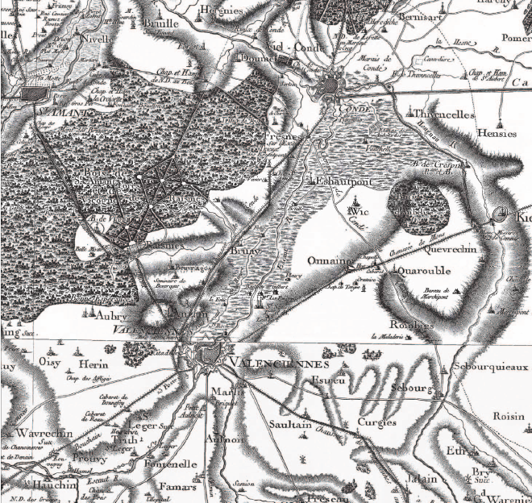
Partenariat | Mission | Territoire d’études | Méthode | Perspectives
> Etape 5 : Problématiser.
METHODE pour transmettre la mémoire urbaine.
Etape 5 : Détermination d’une problématique par séquence.
Vocation Initiale :
Situation géographique
Géomorphologie
Hydrologie / Hydrogéologie
Infrastructures historiques
Occupation du sol
N
PREVOST Laura – Soutenance de stage du 17 avril 2012.

Slide 24
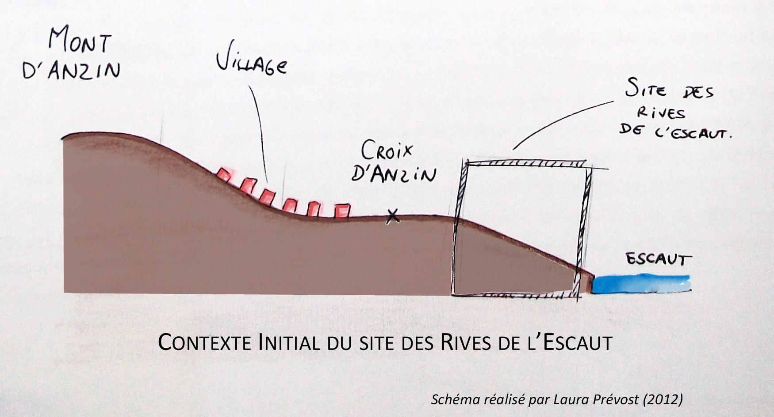
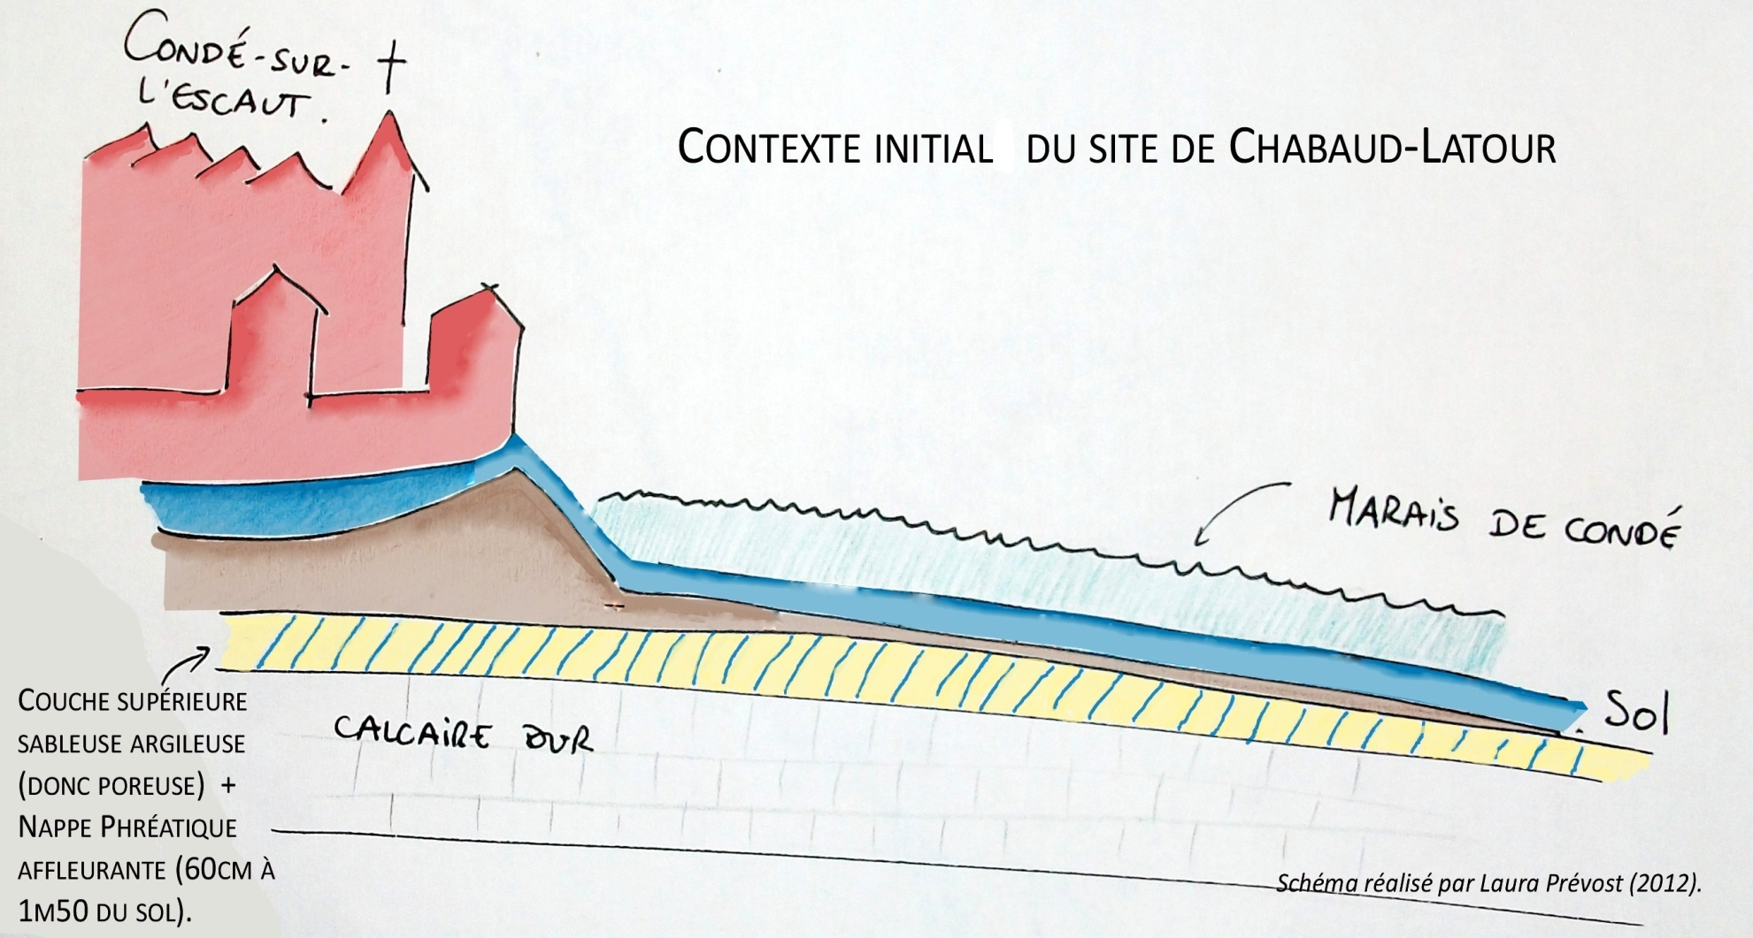
Partenariat | Mission | Territoire d’études | Méthode | Perspectives
> Etape 5 : Problématiser.
Déterminer une problématique par séquence
Vocation Initiale :
Quel est le contexte initial du site?
PREVOST Laura – Soutenance de stage du 17 avril 2012.

Slide 25
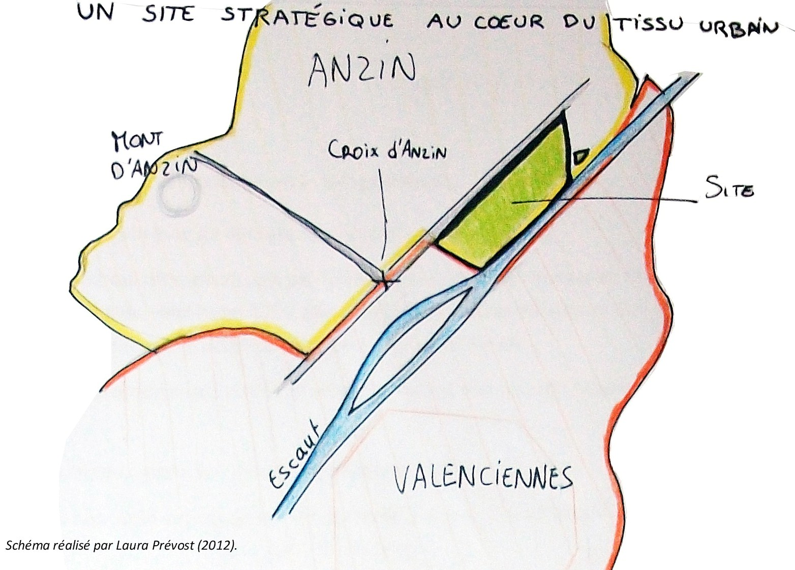
Partenariat | Mission | Territoire d’études | Méthode | Perspectives
> Etape 5 : Problématiser.
Déterminer une problématique par séquence
Vocation Industrielle :
Pourquoi s’installer sur ce site?
Quelles sont les conséquences de cette installation?
Pour quelles raisons l’activité cesse-t-elle?
PREVOST Laura – Soutenance de stage du 17 avril 2012.

Slide 26
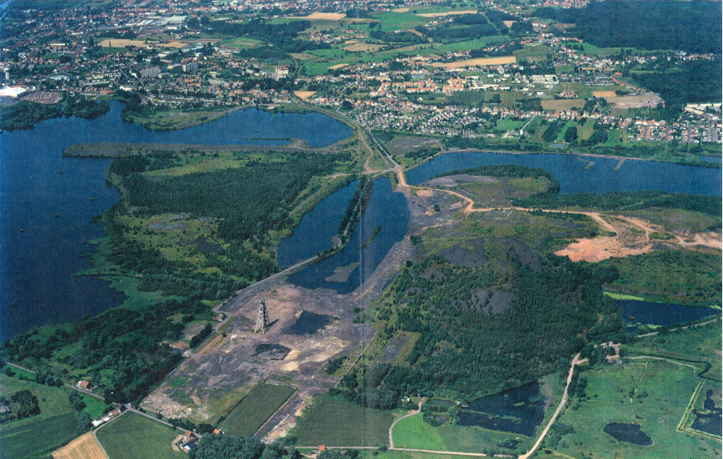
Partenariat | Mission | Territoire d’études | Méthode | Perspectives
> Etape 5 : Problématiser.
METHODE pour transmettre la mémoire urbaine.
La période de Friche :
Démantèlement / Démolition
Conservation
Etat des lieux
Etudes?
PREVOST Laura – Soutenance de stage du 17 avril 2012.

Slide 27
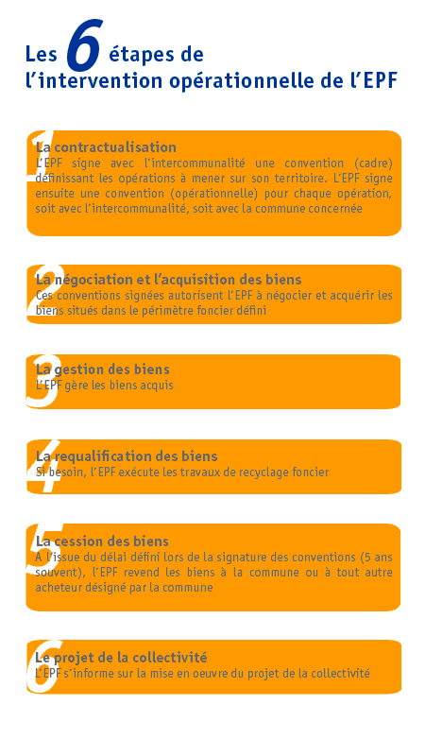
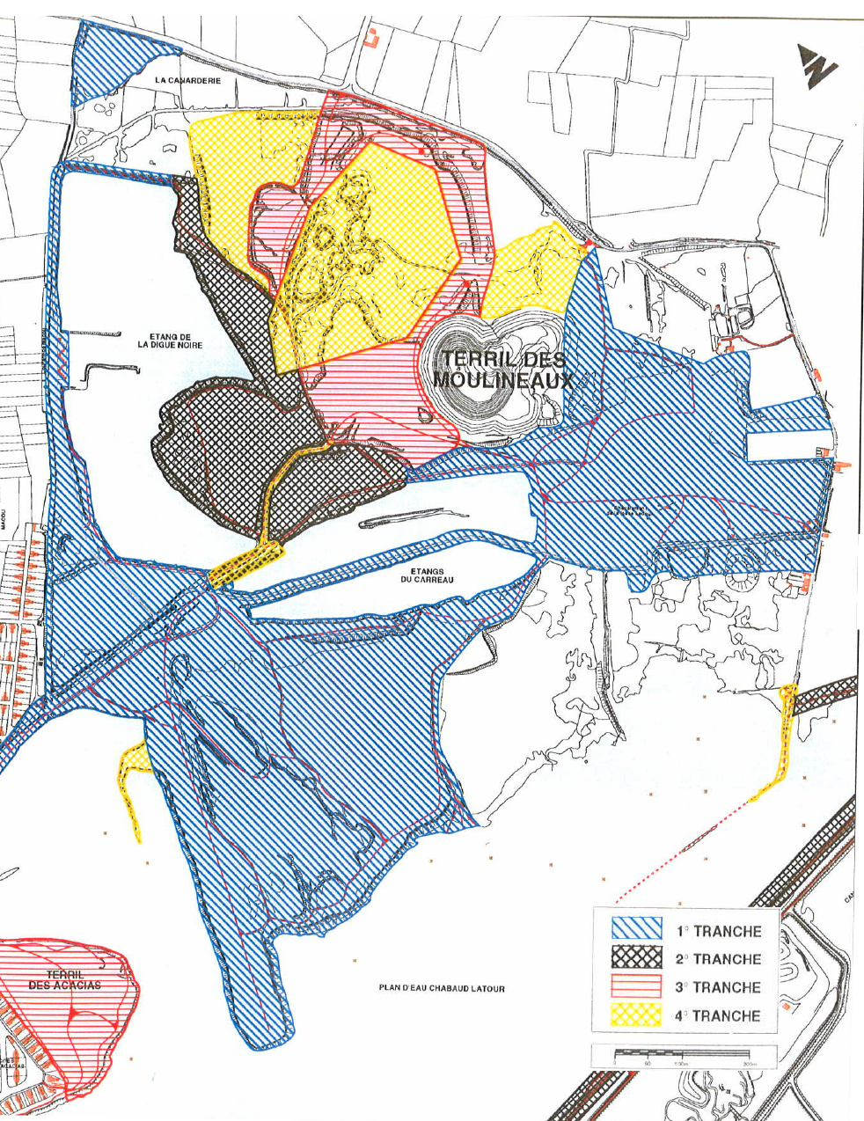
Partenariat | Mission | Territoire d’études | Méthode | Perspectives
> Etape 5 : Problématiser.
METHODE pour transmettre la mémoire urbaine.
Requalification :
Acteurs
Projet
Objectifs
Phase de requalification
PREVOST Laura – Soutenance de stage du 17 avril 2012.

Slide 28
Partenariat | Mission | Territoire d’études | Méthode | Perspectives
> Etape 5 : Problématiser.
METHODE pour transmettre la mémoire urbaine.
L’Avenir & les Projets.
Vision / Ambition / Stratégie.
Enjeux / Potentialités.
Quel avenir pour le site?
Quelle place lui destine - t - on sur le territoire?
PREVOST Laura – Soutenance de stage du 17 avril 2012.

Slide 29
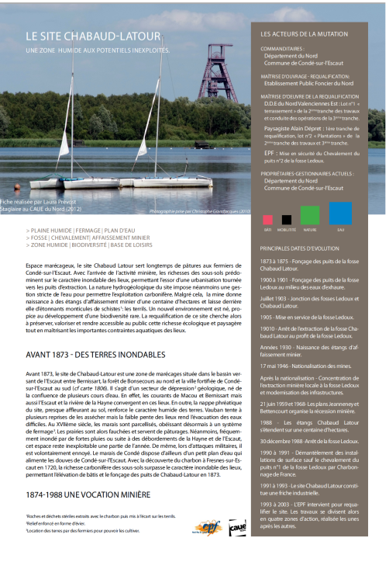
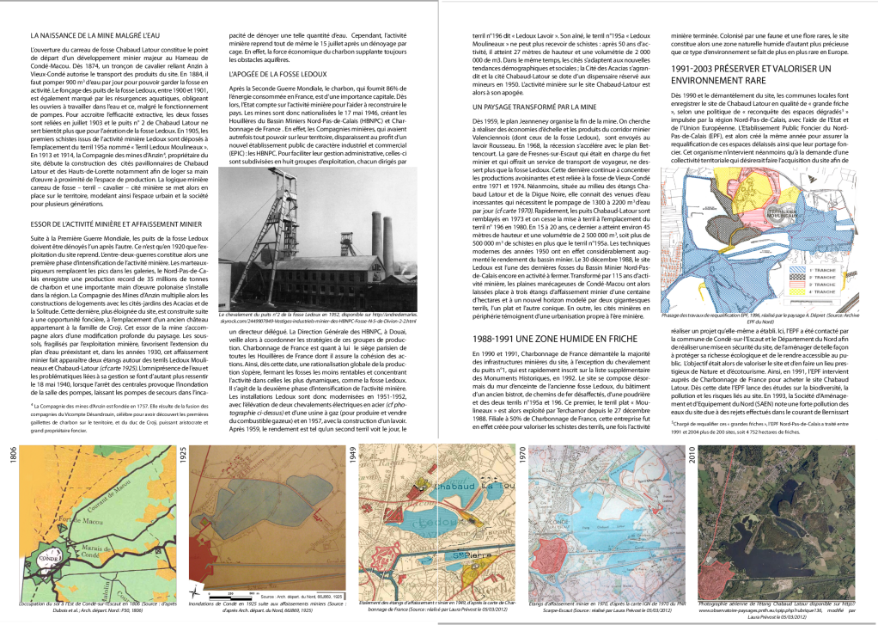
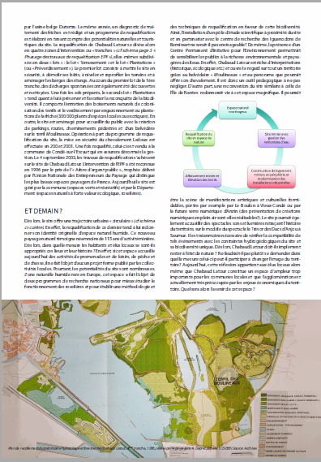
Partenariat | Mission | Territoire d’études | Méthode | Perspectives
> Etape 6 : Rédiger et transmettre.
METHODE pour transmettre la mémoire urbaine.
Etape 6 : Rédiger et transmettre le récit.
PREVOST Laura – Soutenance de stage du 17 avril 2012.

Slide 30
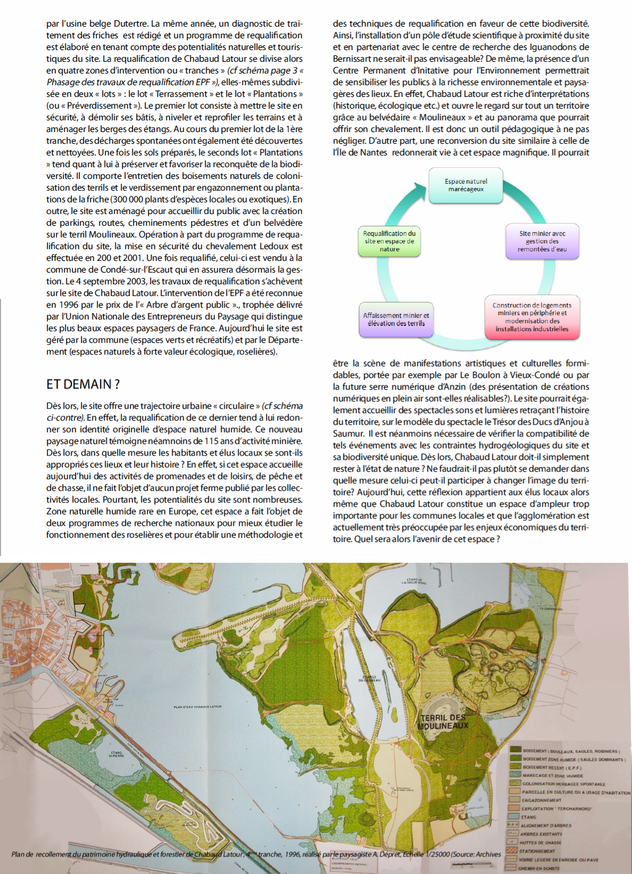
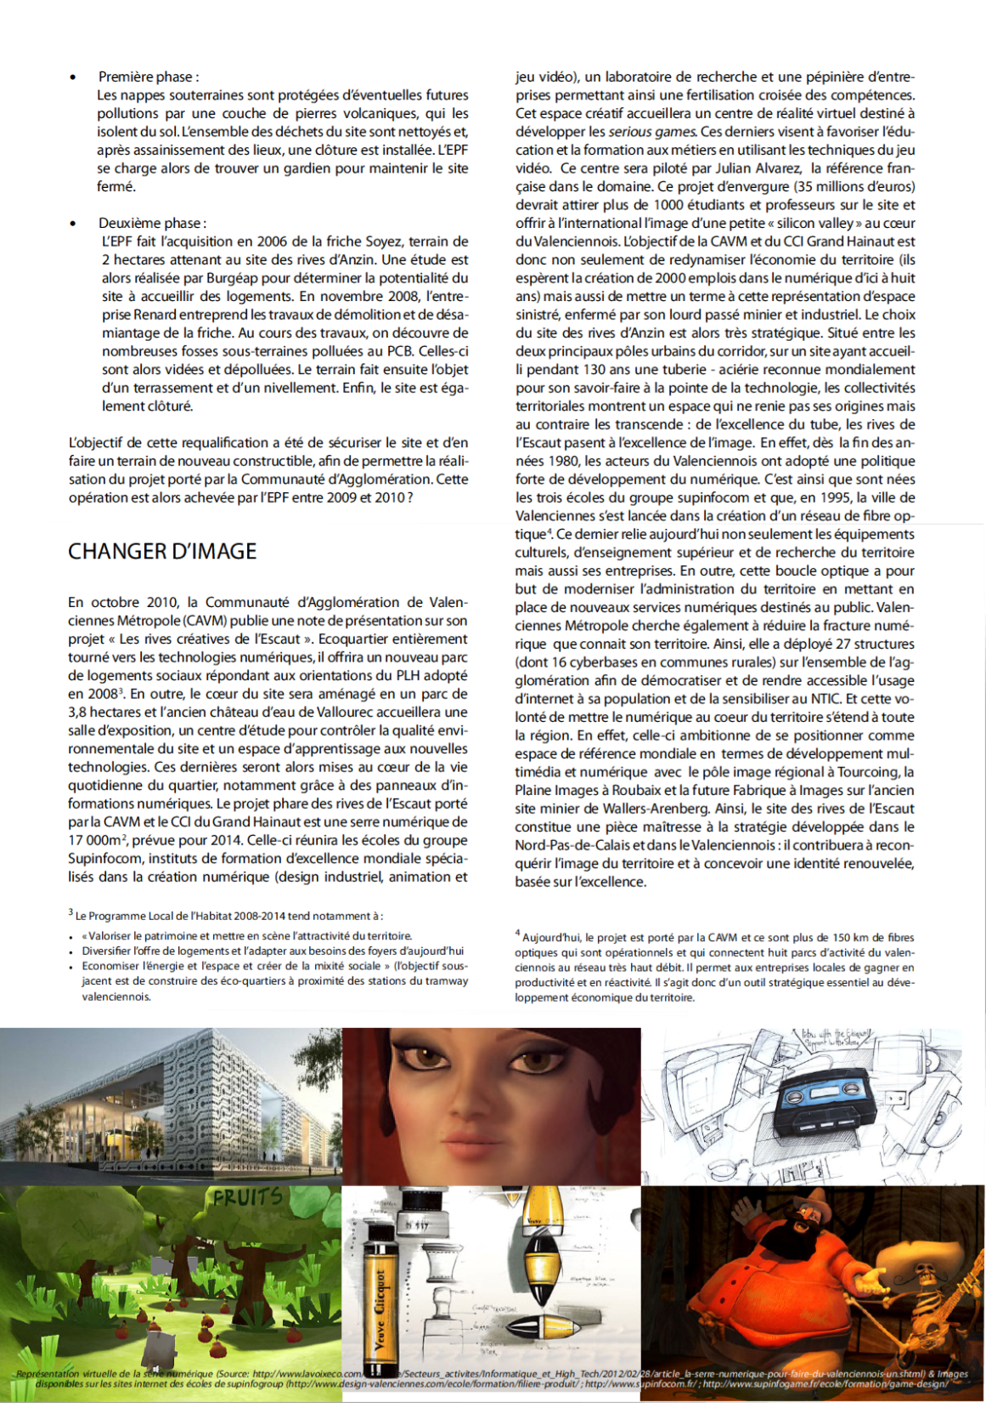
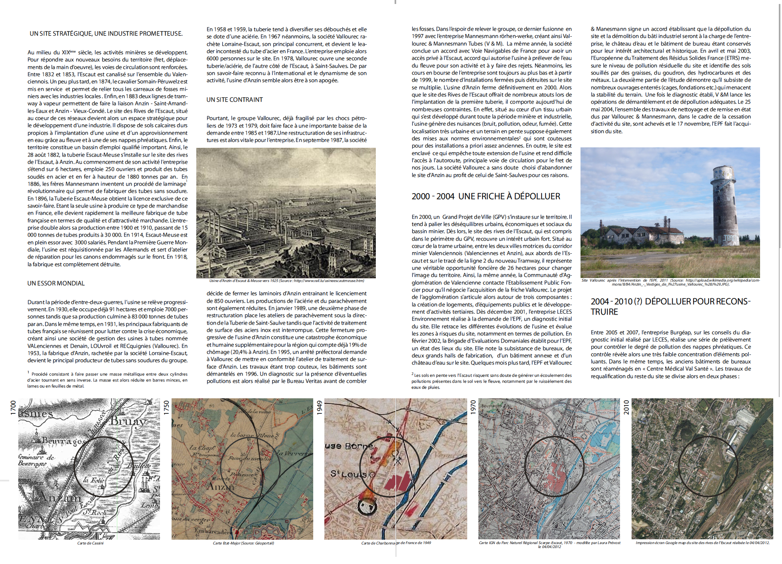
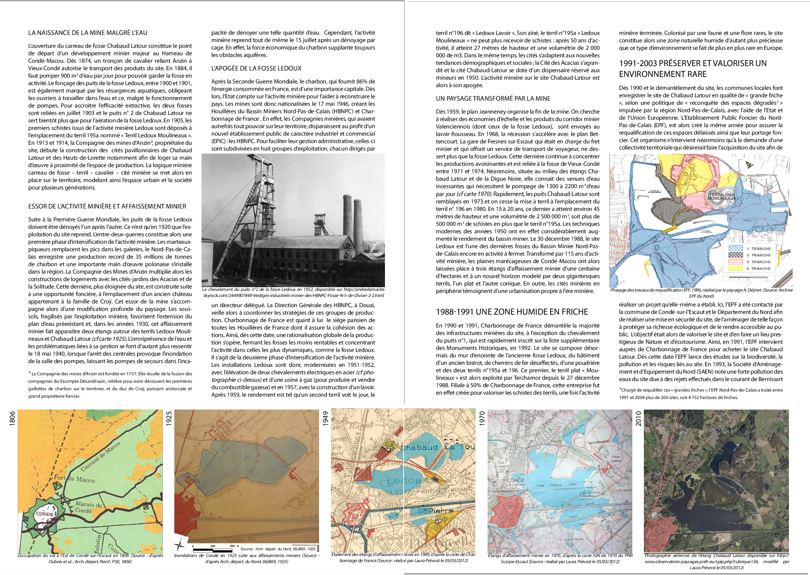
Partenariat | Mission | Territoire d’études | Méthode | Perspectives
> Etape 6 : Rédiger et transmettre.
Les Fiches Mutation.
PREVOST Laura – Soutenance de stage du 17 avril 2012.

Slide 31
Partenariat | Mission | Territoire d’études | Méthode | Perspectives
Perspectives pour la méthode.
Explorer les autres formats identifiés.
Glossaire.
Répertoire des acteurs.
Bibliographie.
Interprétations cartographiques.
PREVOST Laura – Soutenance de stage du 17 avril 2012.

Slide 32
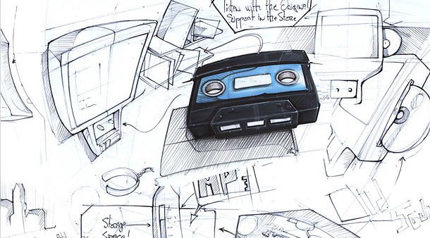
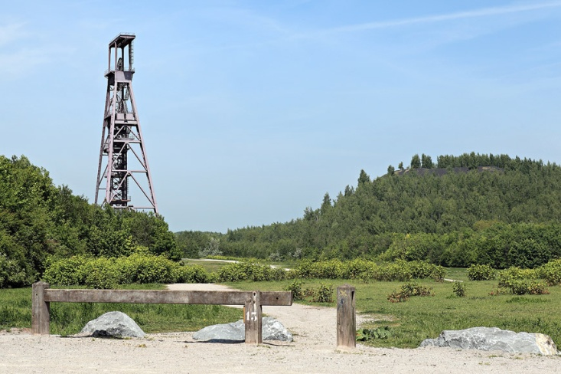
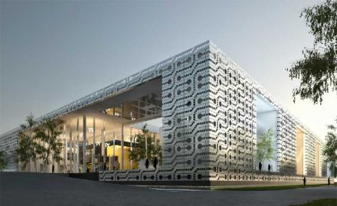
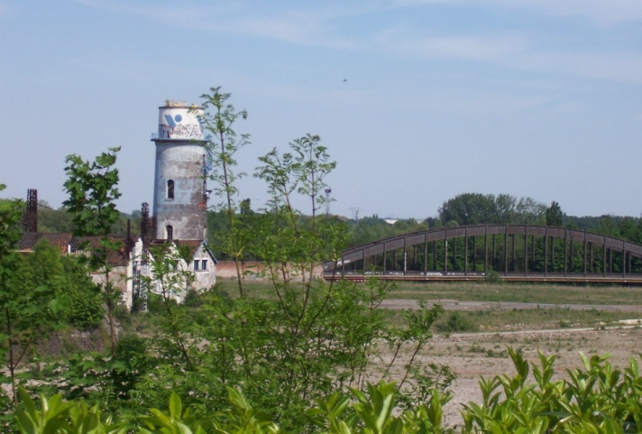
Conclusion.
PREVOST Laura – Soutenance de stage du 17 avril 2012.

Slide 33
Images du Diaporama.
Diapo 1 : Sources -http://initinere.xooit.fr/t4924-Un-tramway-au-Havre-fin-2012.htm ; http://fr.wikipedia.org/wiki/Fichier:Fosse_Ledoux_en_1953_(2).jpg ; http://www.junglekey.fr/wiki/definition.php?terme=Tramway_de_Valenciennes ; CAUE du Nord).
Diapos 2, 3 et 31 : Logos CAUE du Nord et EPF Nord-Pas-de-Calais (Sources : CAUE du Nord et EPF).
Diapo 4 : Tester-Evaluer-Préciser-Ecrire, Tableau réalisé par Laura Prévost (2012).
Diapo 5 : Le territoire d'étude -carte- (Source : beuvry.fr/category/bassin-minier/).
Diapo 9 : Les cinq sites – échantillons. Carte de Charbonnage de France (1949), Le Groupe de Valenciennes. Modifié par Laura PREVOST (2012)
Diapo 10 , 28 et 29 : Fiches Mutation sur le site de Chabaud Latour et des Rives de l'Escaut - Impression écran (Source : Laura Prévost, 2012).
Diapos 10, 13 : Fiches Chronologie sur le site de Chabaud Latour - Impression écran (Source : Laura Prévost, 2012).
PREVOST Laura – Soutenance de stage du 17 avril 2012.

Slide 34
Images du Diaporama.
Diapo 10 : Schémas de la fiche Thème, du livret de sensibilisation, du web documentaire (Source : Laura Prévost, 2012).
Diapo 11 : Bibliographie - Impression Ecran (Source : Laura Prévost, 2012).
Diapo 12 : Grille de récolte - Impression Ecran (Source : Laura Prévost, 2012).
Diapo 17 : Les étangs d'affaissement minier de Chabaud Latour - Carte de Charbonnage de France (1949) - Modifié par Laura Prévost.
Diapo 18 : Les étangs d'affaissement minier de Chabaud Latour - Carte IGN du PNR Scarpe-Escaut (1970) - Modifié par Laura Prévost.
Diapo 20 : Représentations cartographiques des mutations urbaines du sites des Rives de l'Escaut (Source : carte de Cassini, carte Etat Major, carte de Charbonnage de France (1949), carte IGN du PNR Scarpe-Escaut (1970), Impression écran de Google Map du site des Rives de l'Escaut (2010).
Diapo 21 : Schéma des cinq séquences du récit (Source : Laura Prévost, 2012).
PREVOST Laura – Soutenance de stage du 17 avril 2012.

Slide 35
Images du Diaporama.
Diapo 22 : Extrait de la carte de Cassini.
Diapo 23 : Schémas du contexte initial des sites de Chabaud Latour et des Rives de l'Escaut (Source : Laura Prévost, 2012).
Diapo 24 : "Un site stratégique ..." - Schéma réalisé par Laura Prévost (2012).
Photographie de la friche de la fosse Ledoux - 1999 (Source: Archives EPF).
Diapo 25 : Photographie aérienne du site de Chabaud-Latour en friche (Source : Archives EPF, 1993)
Diapo 26 : Plan de phasage - réalisé en 1999 par le paysagiste Alain Dépret (Source : Archives EPF).
Diapo 31 : Photographies (Sources :Archives EPF ; http://www.design-valenciennes.com/ecole/formation/filiere-produit/ ; http://www.junglekey.fr/wiki/definition.php?terme=Tramway_de_Valenciennes ; http://fr.wikipedia.org/wiki/Fichier:Anein_friche_Vallourec_2.jpg ; http://www.supinfocomgroup.com/actus/la-serre-numerique-pour-faire-du-valenciennois-une-vitrine-unique-en-france/).
PREVOST Laura – Soutenance de stage du 17 avril 2012.

Slide 36
Merci de votre attention.

